Slide 1
雅鲁科技
DiverseCloud-滴云
物联网云平台开发者功能介绍
Yarlungsoft
PRESENTED BY Edward

Slide 2
PART
1
物联网云平台
行业背景

Slide 3
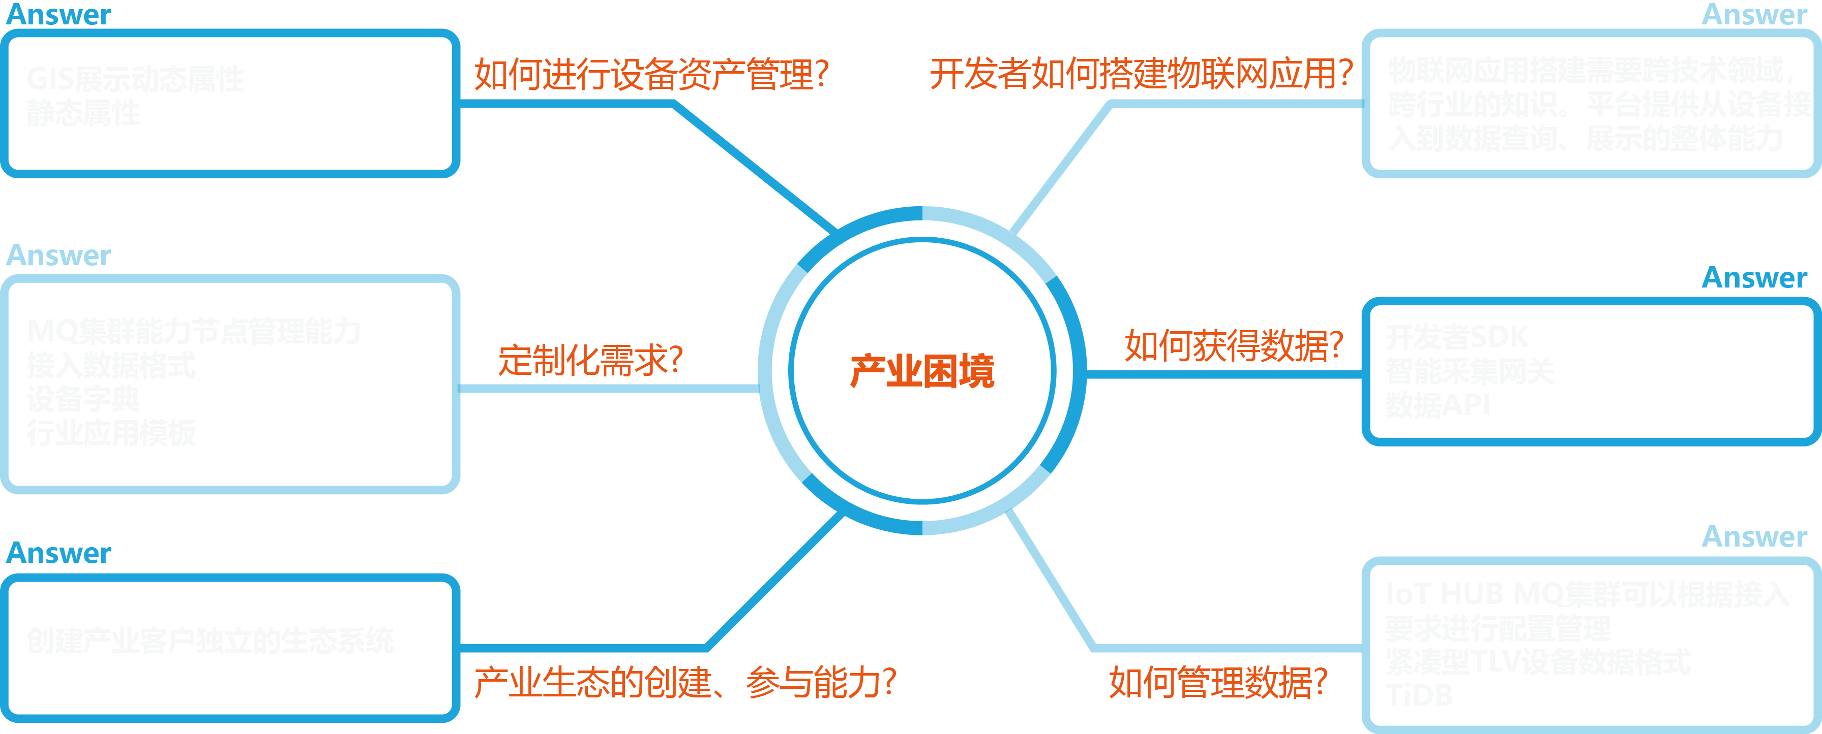
物联网开发者的困境以及DiverseCloud解决方法

Slide 4








DiverseCloud开发者能力
接入管理
产品管理
设备管理
数据管理
规则引擎
告警管理
应用模板
DiverseCloud developer ability

Slide 5
PART
2
开发者功能介绍
Introduction

Slide 6
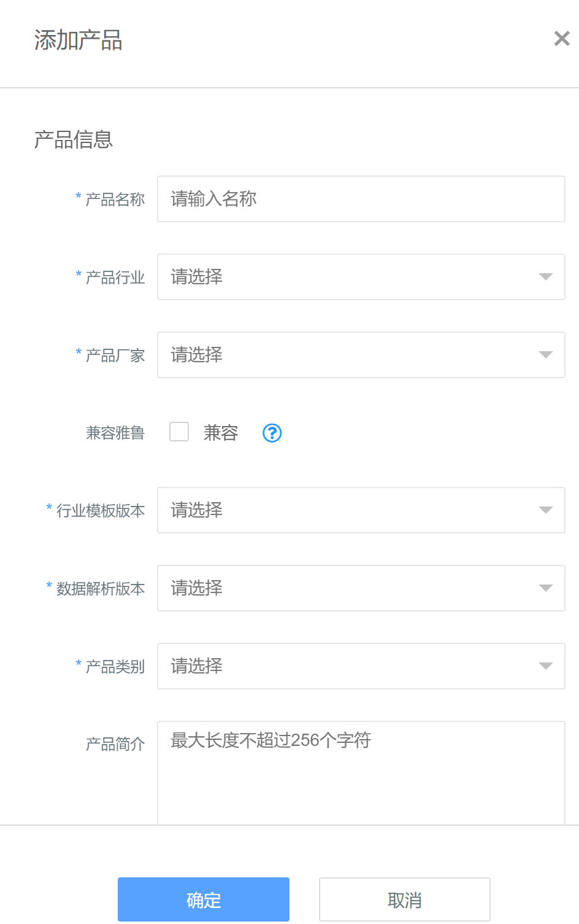
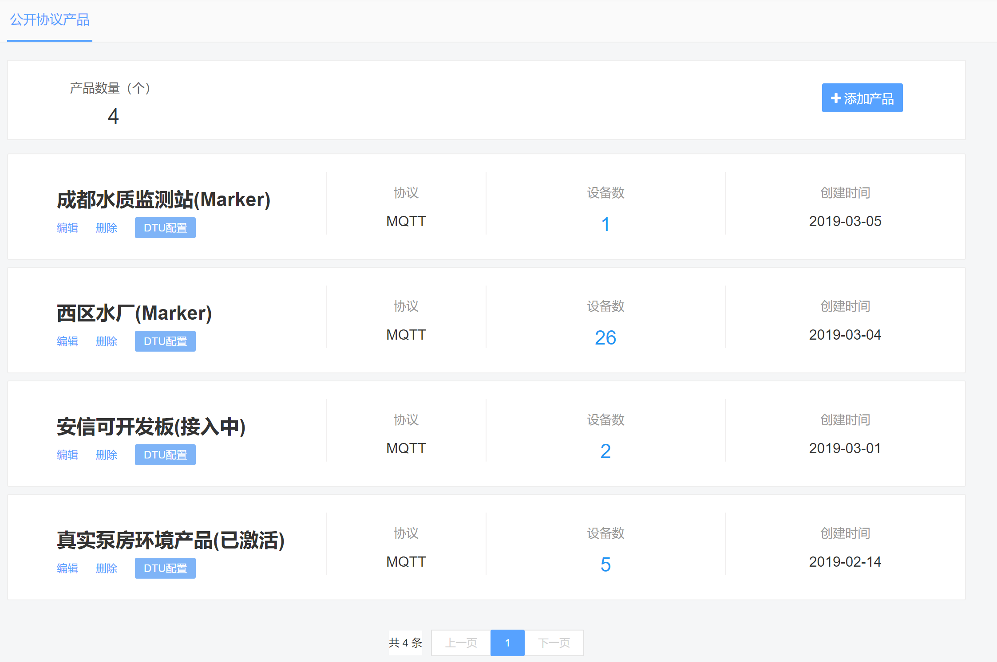
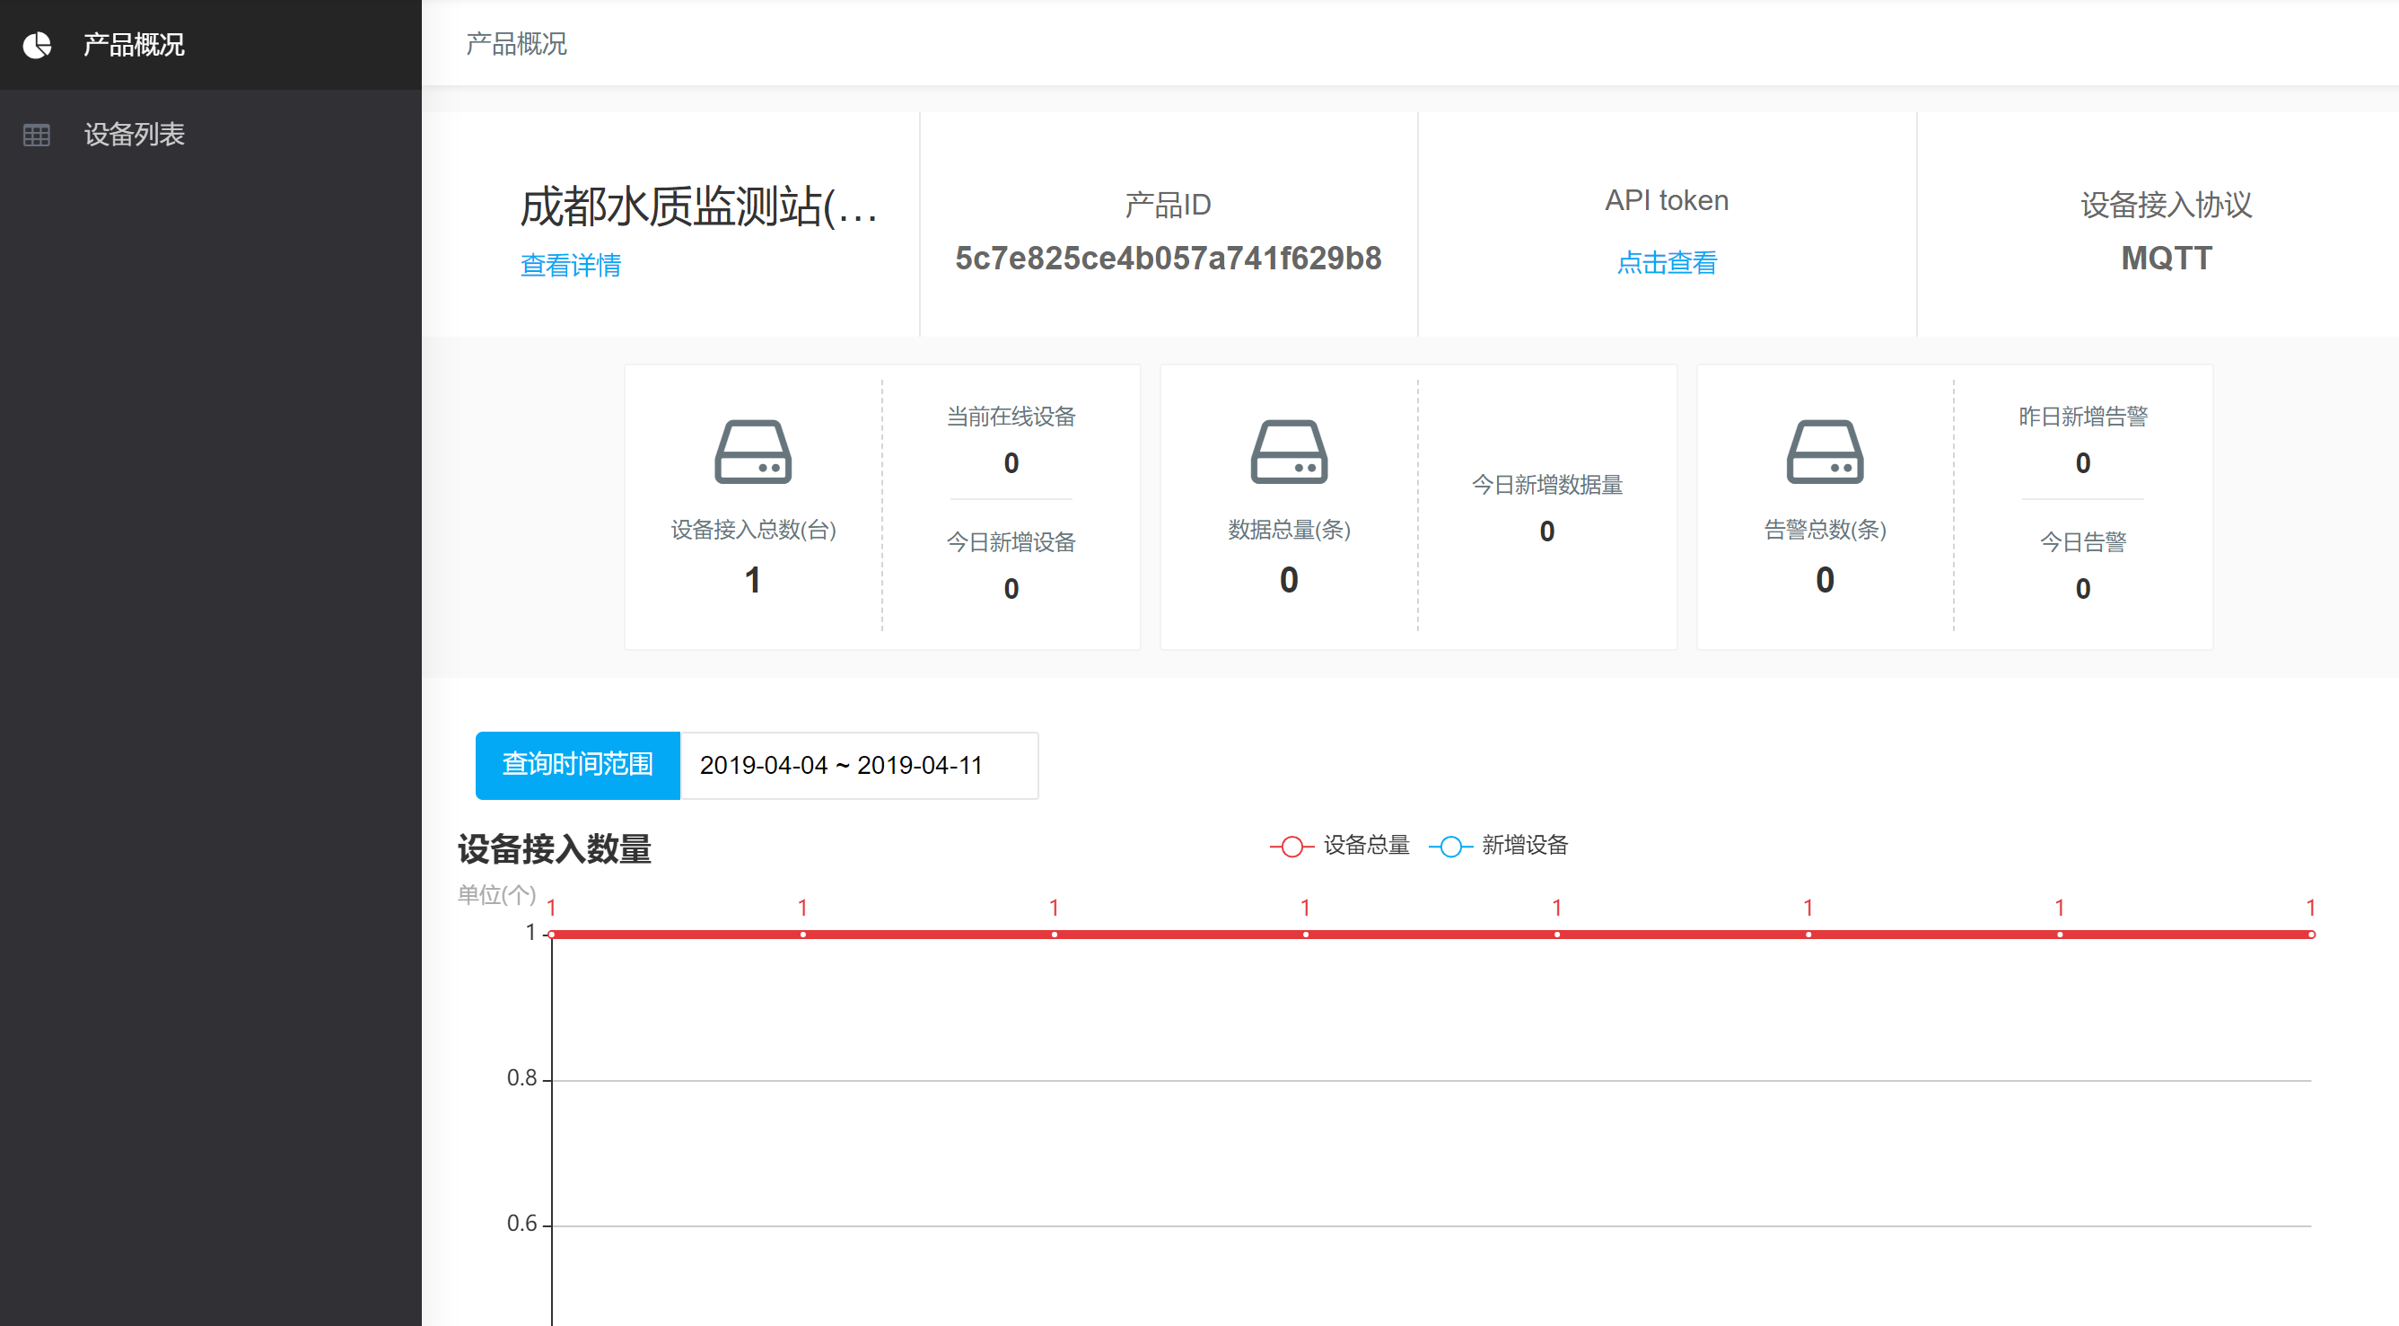
DiverseCloud 功能介绍-产品管理
产品列表
产品添加
产品信息统计

Slide 7
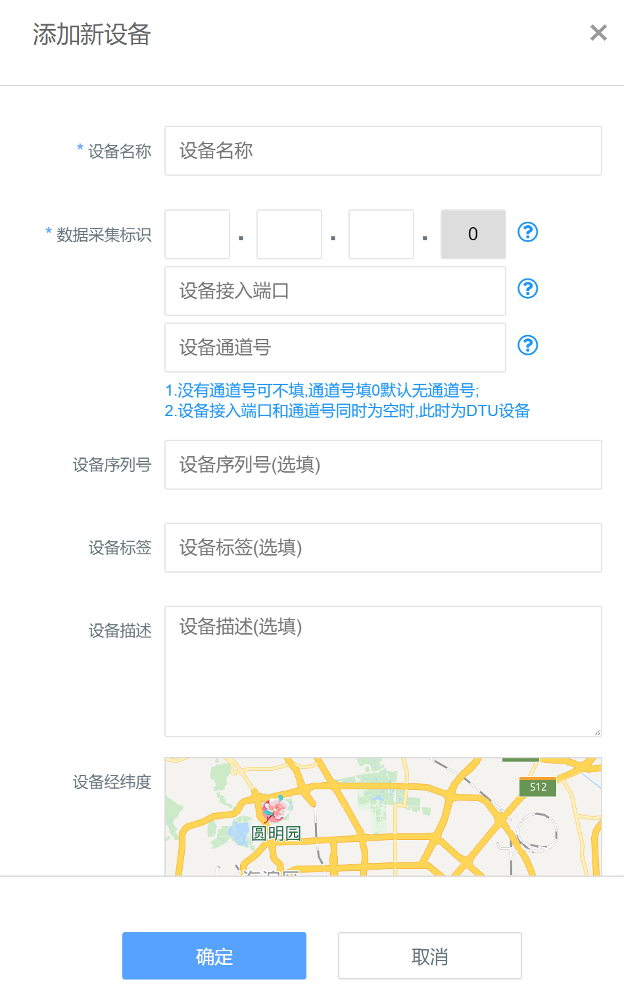
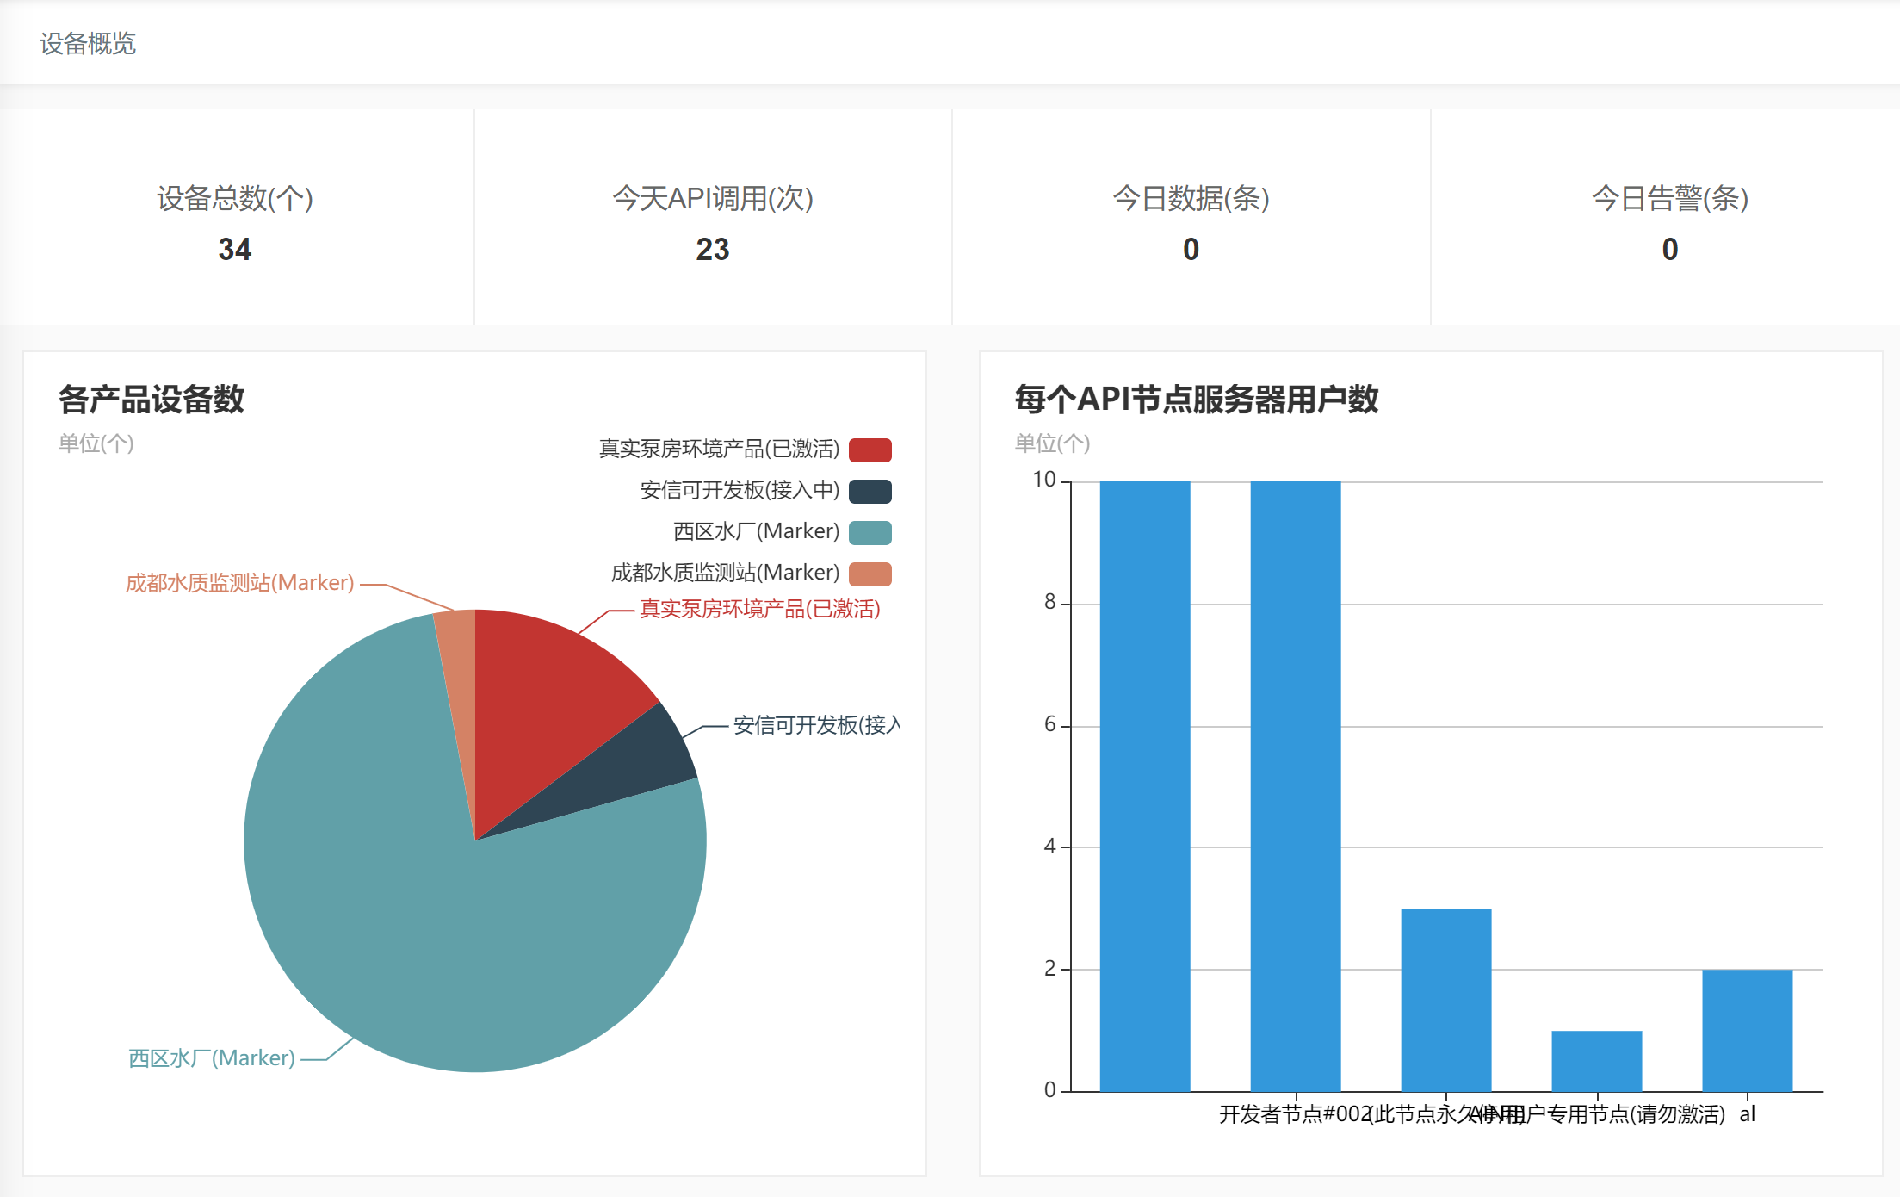
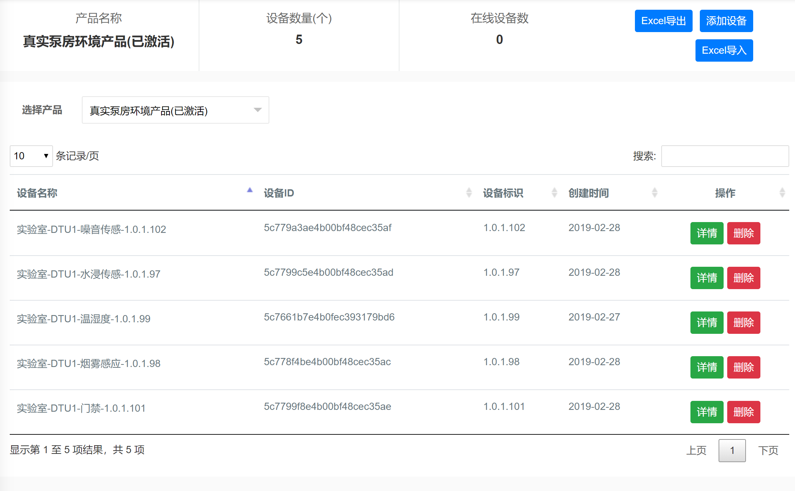
DiverseCloud 功能介绍-设备管理
设备统计
设备添加
设备列表

Slide 8
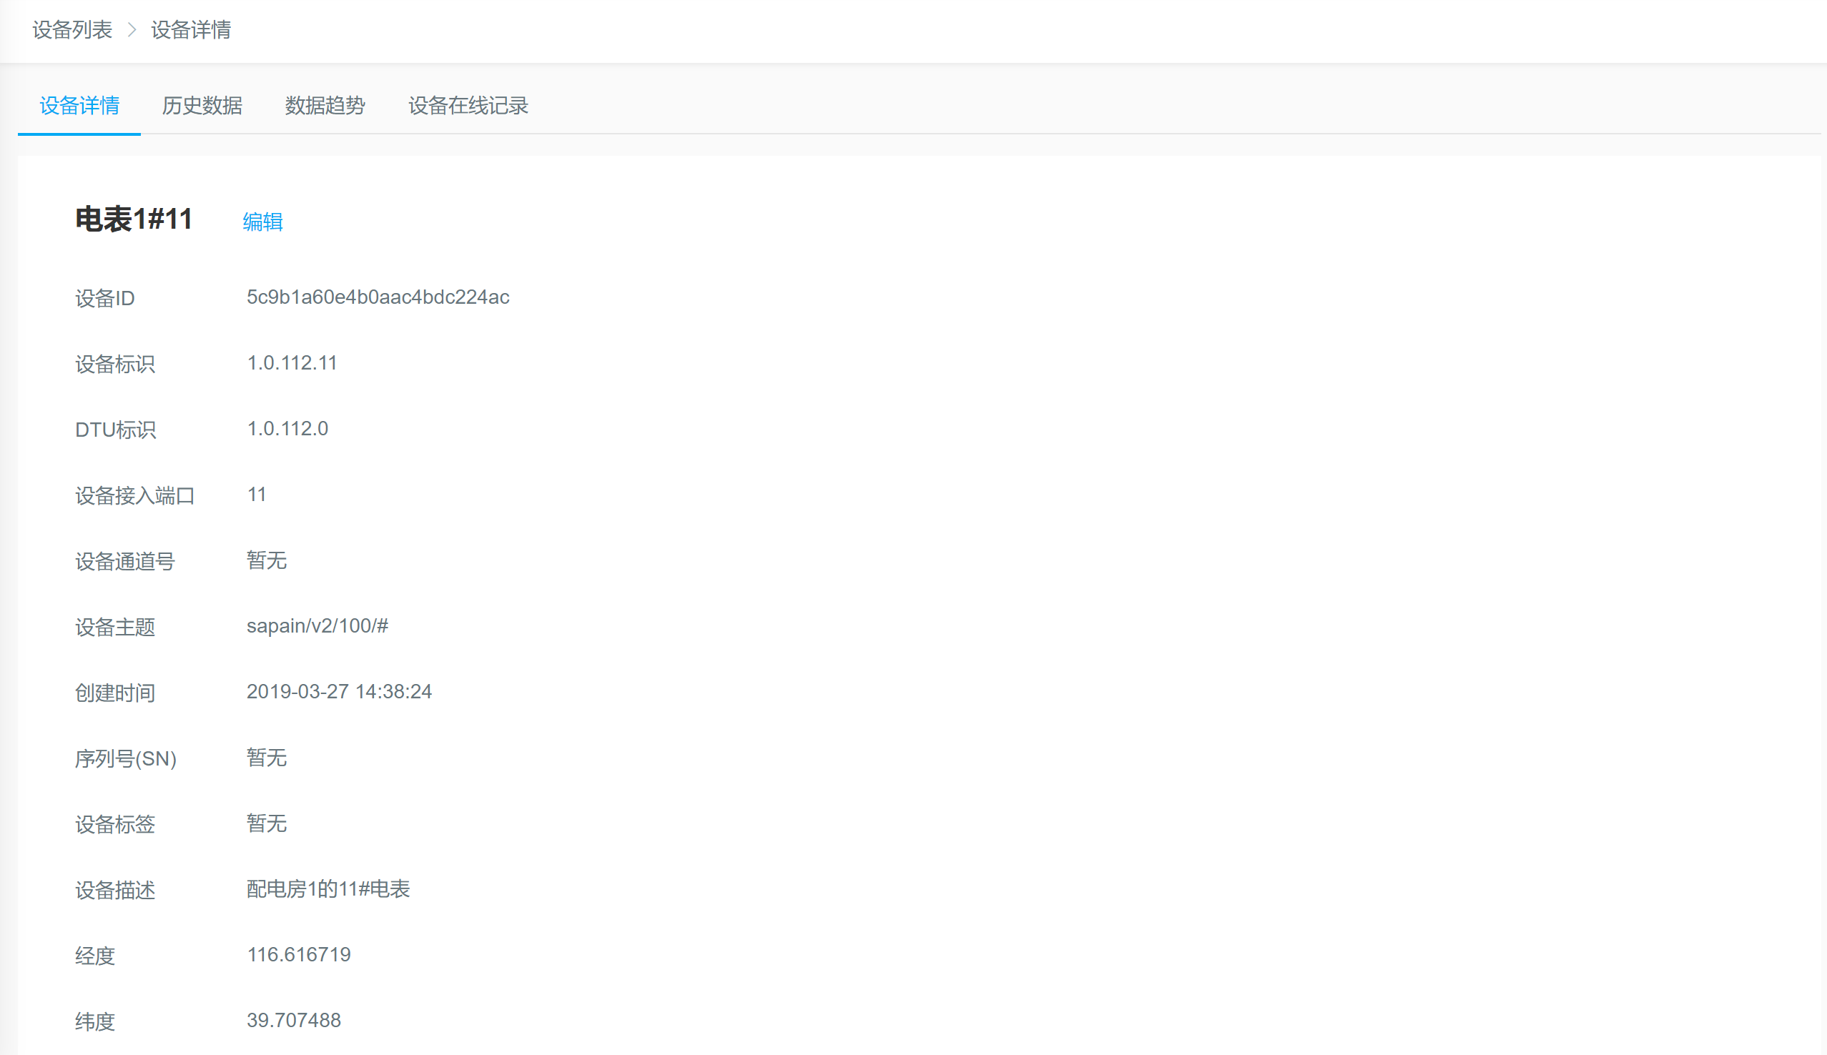
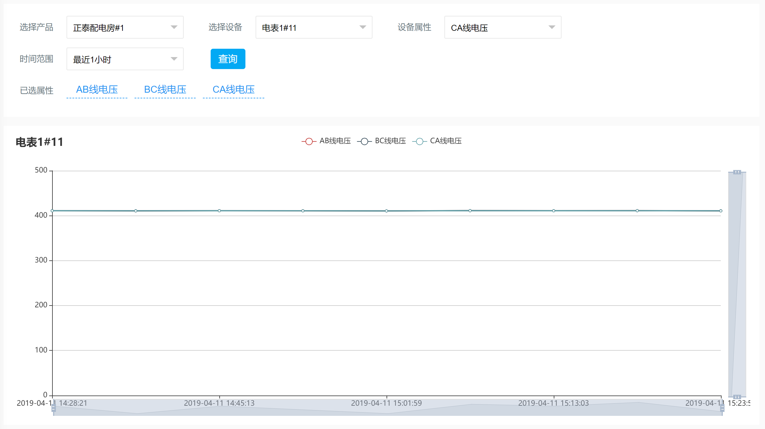
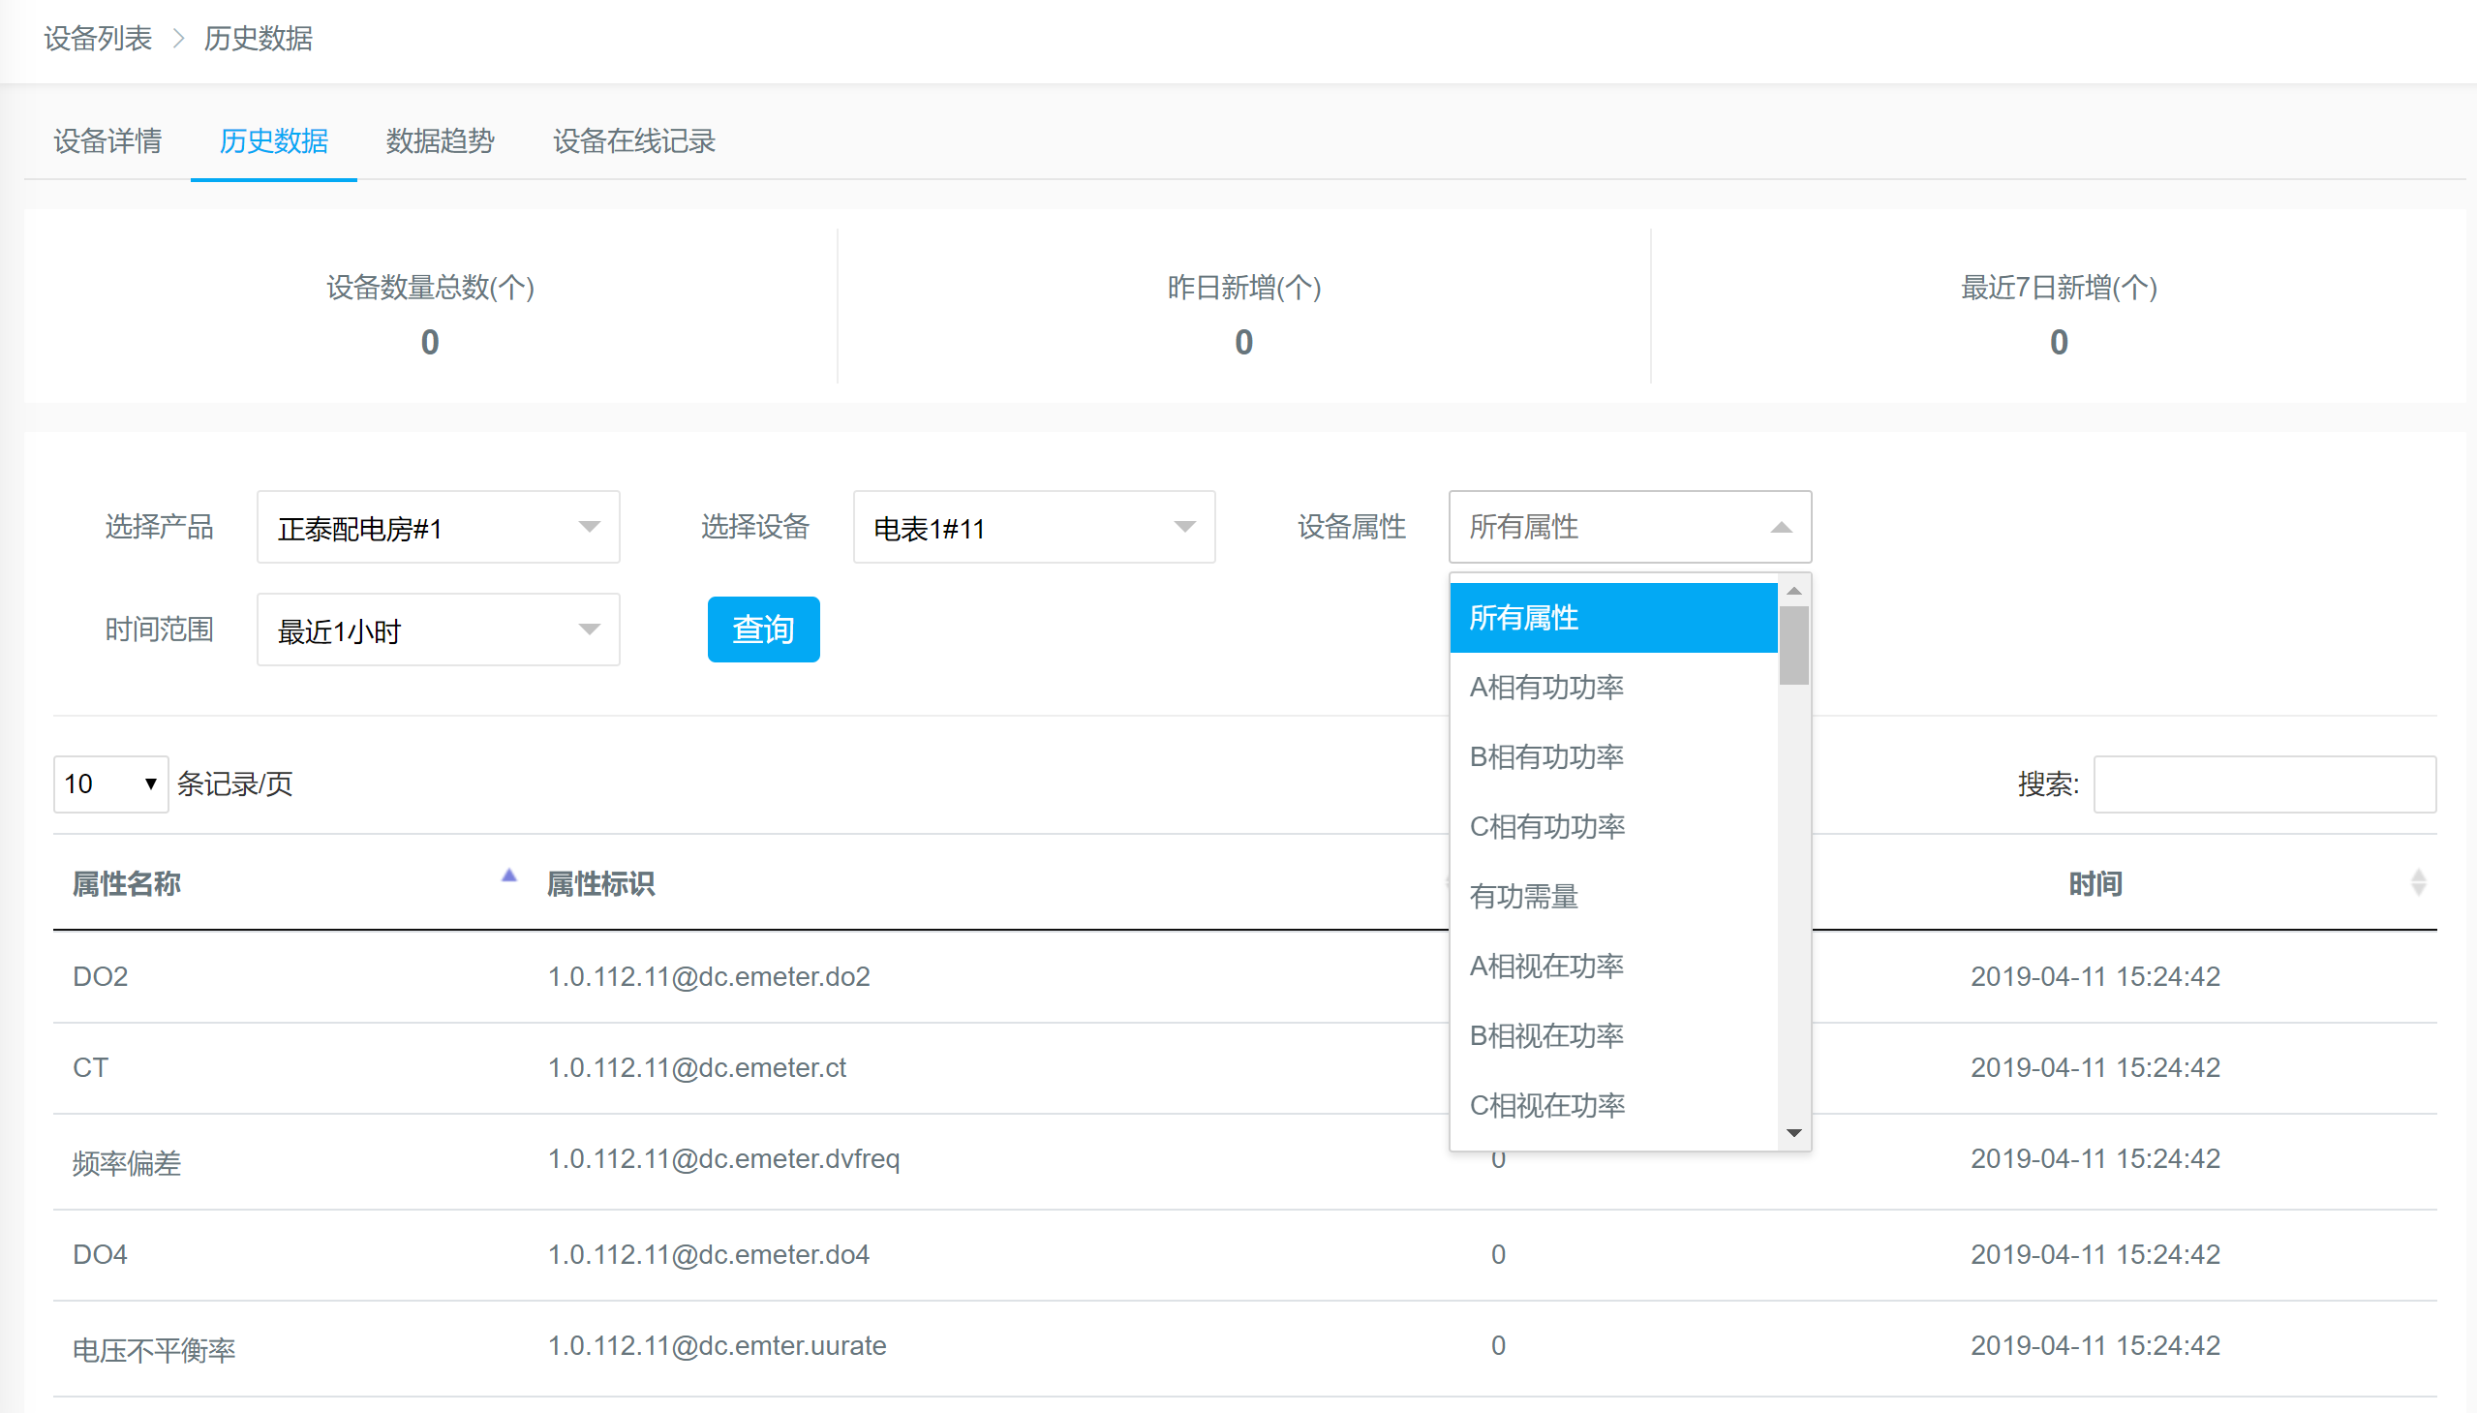
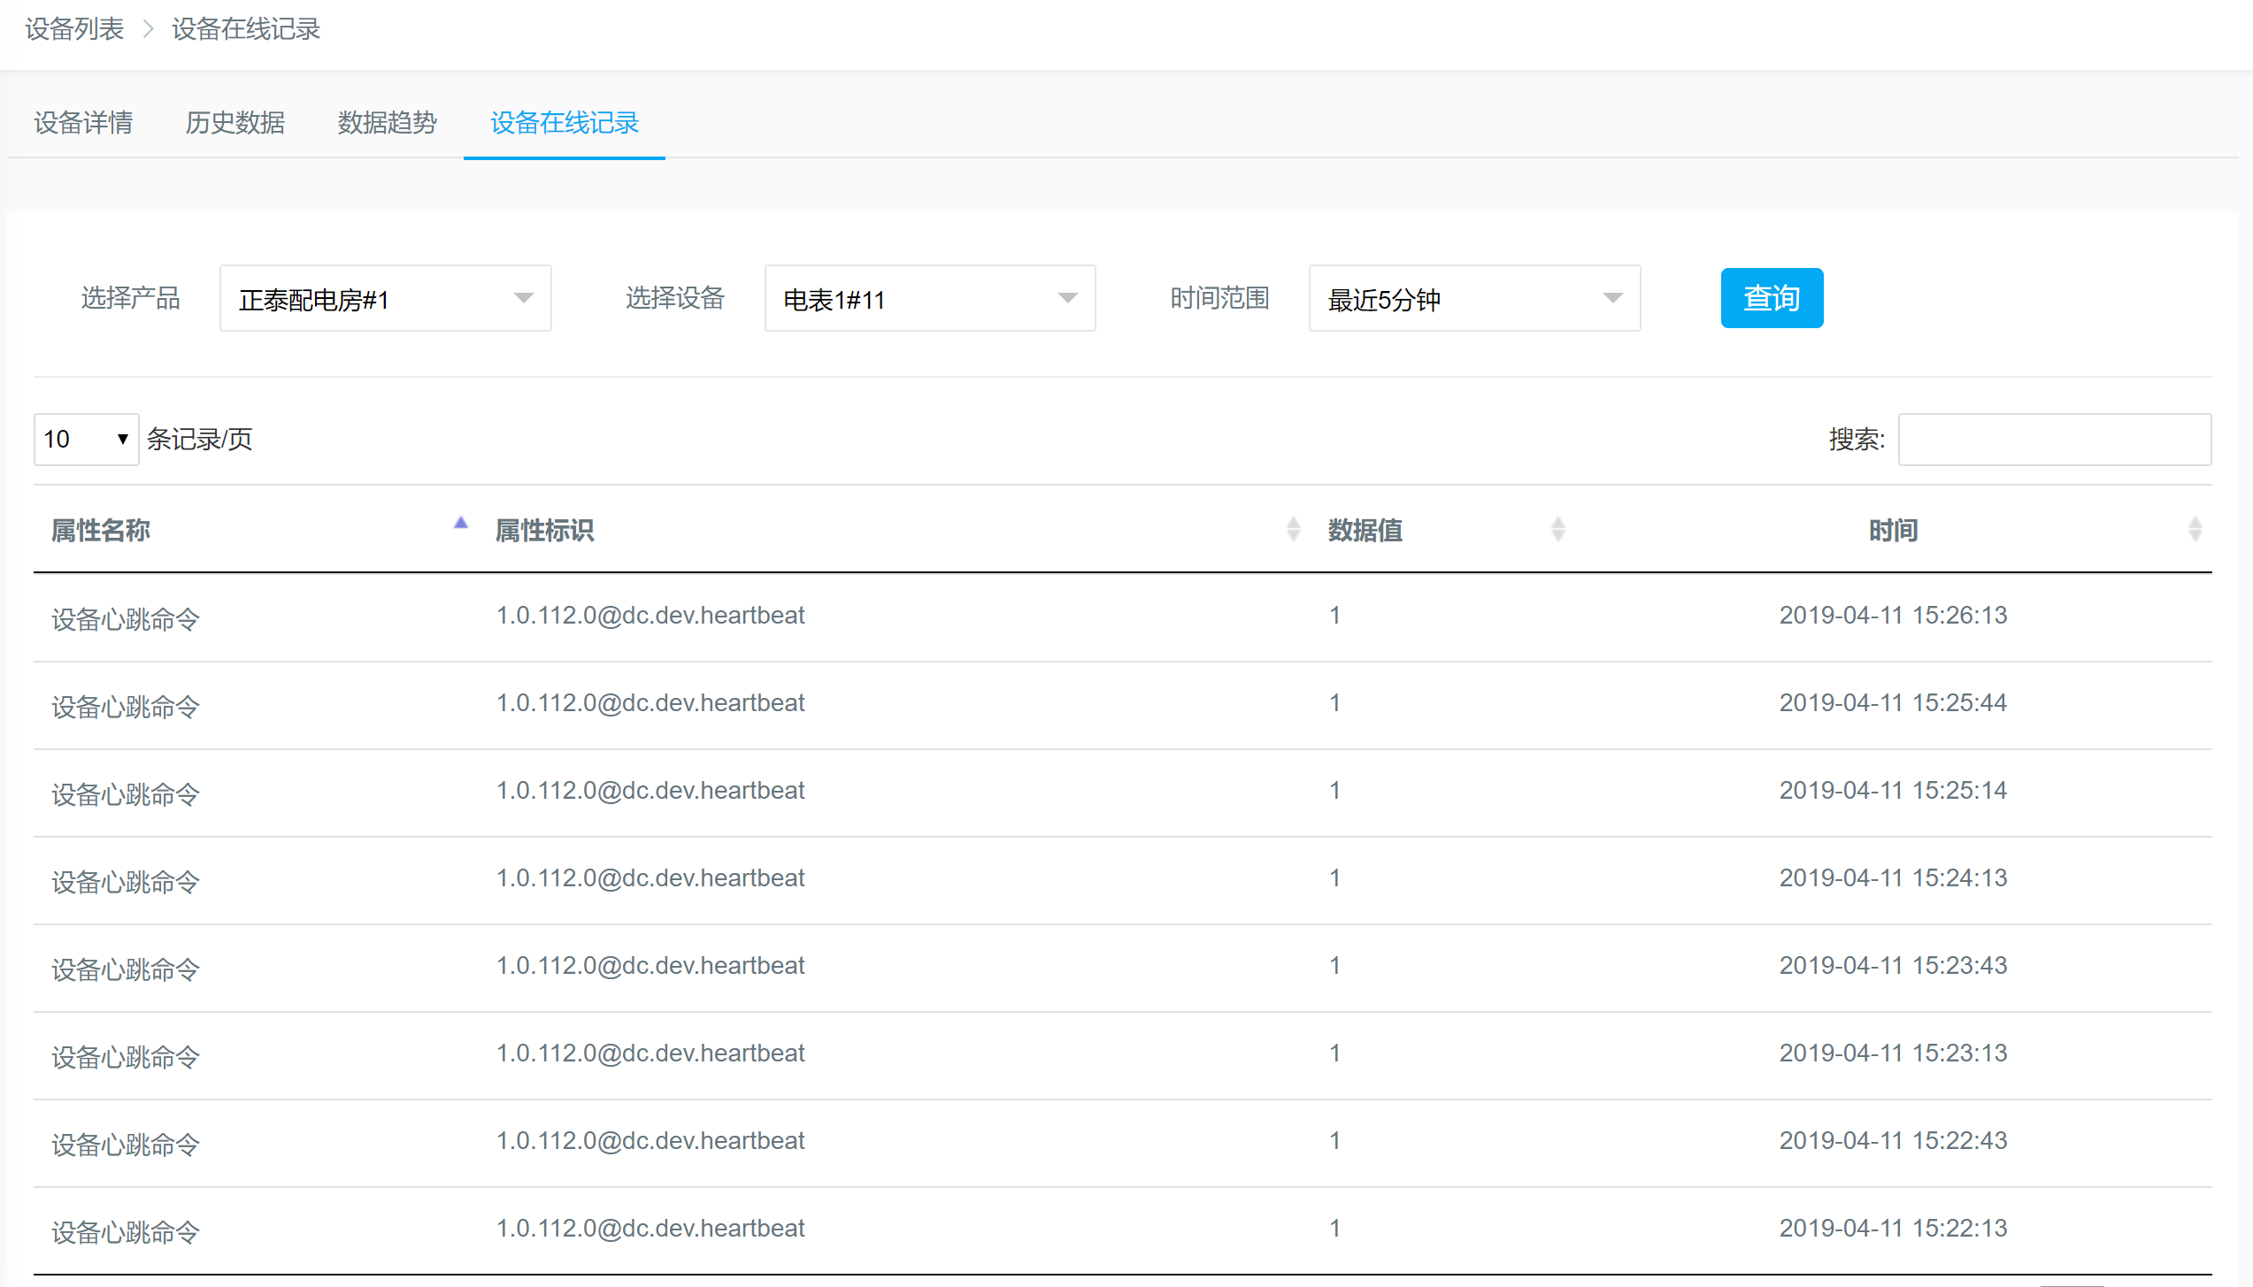
DiverseCloud 功能介绍-设备数据管理
设备基本信息
设备数据趋势图
设备数据查询
设备心态查询

Slide 9

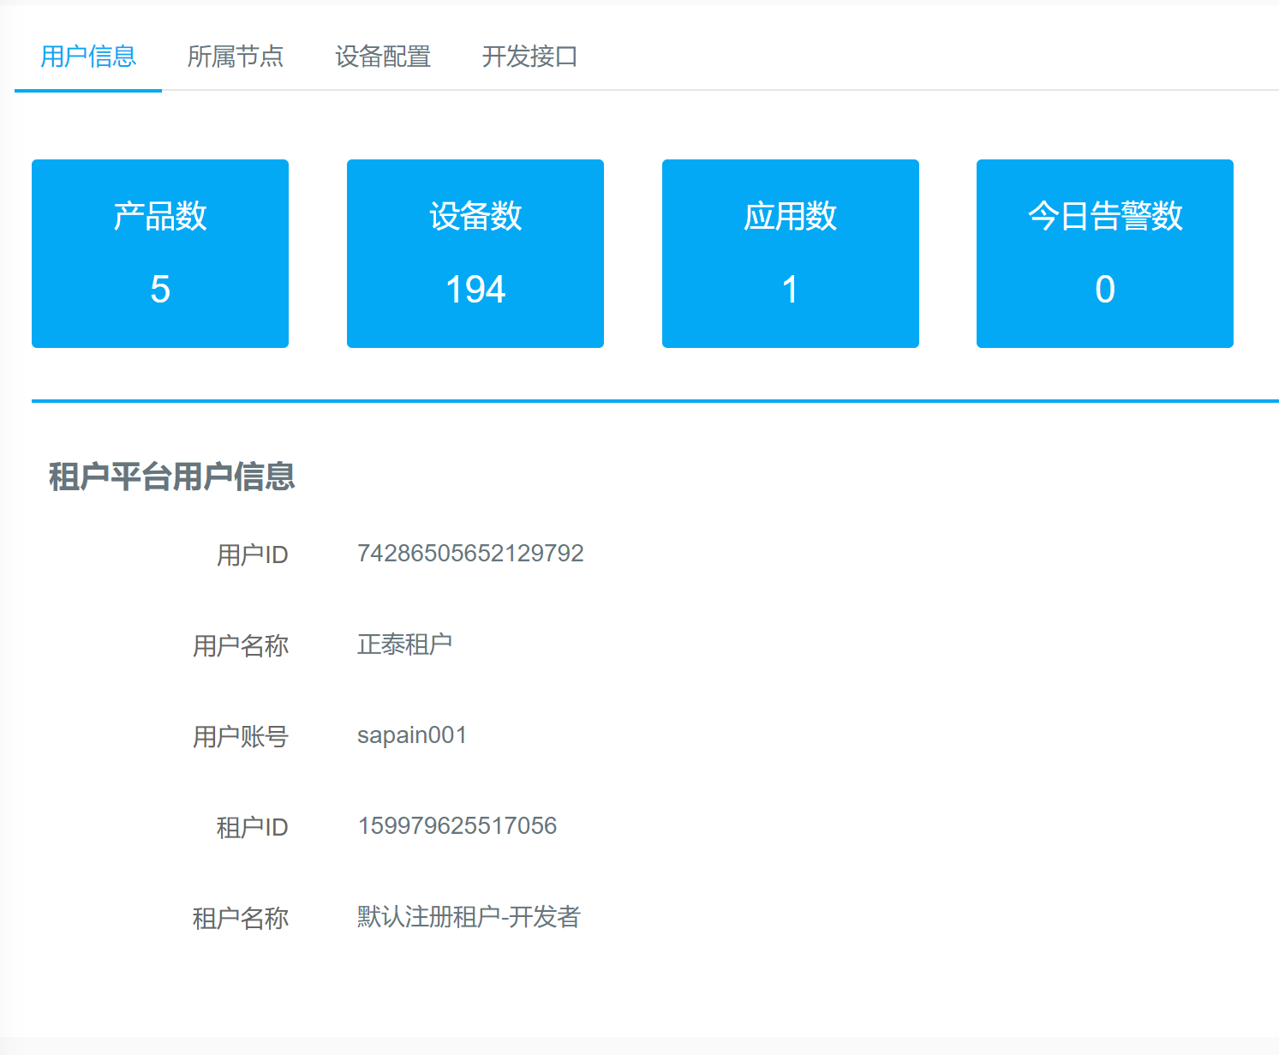
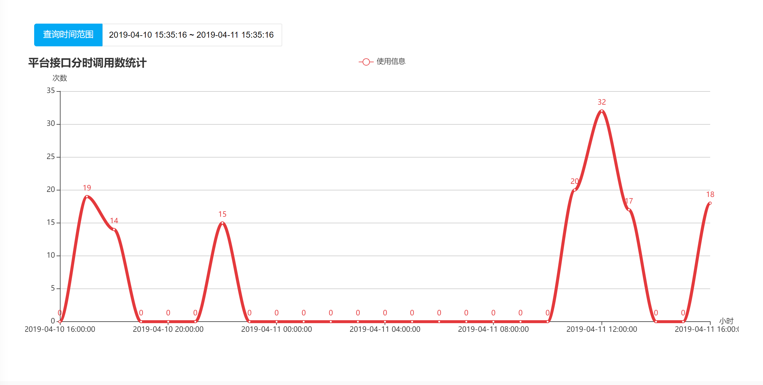
DiverseCloud 功能介绍-用户管理
用户信息统计
用户数据访问API统计

Slide 10
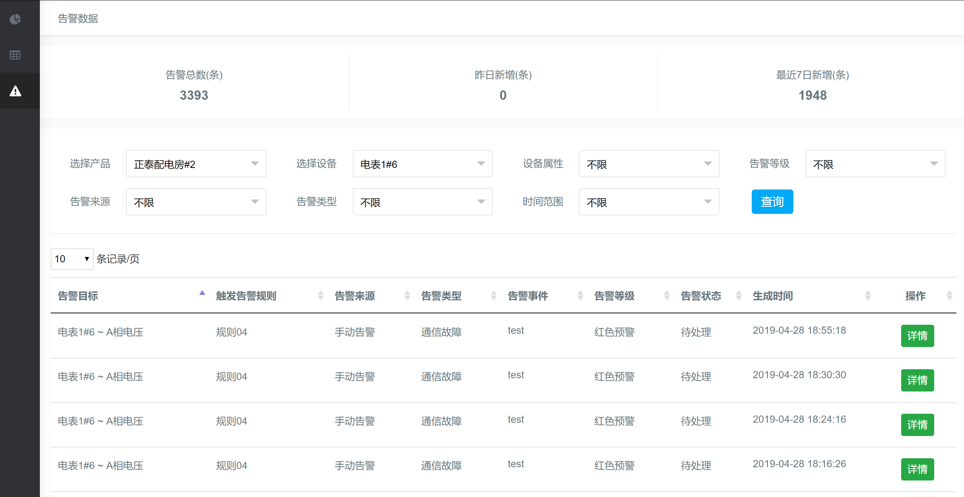
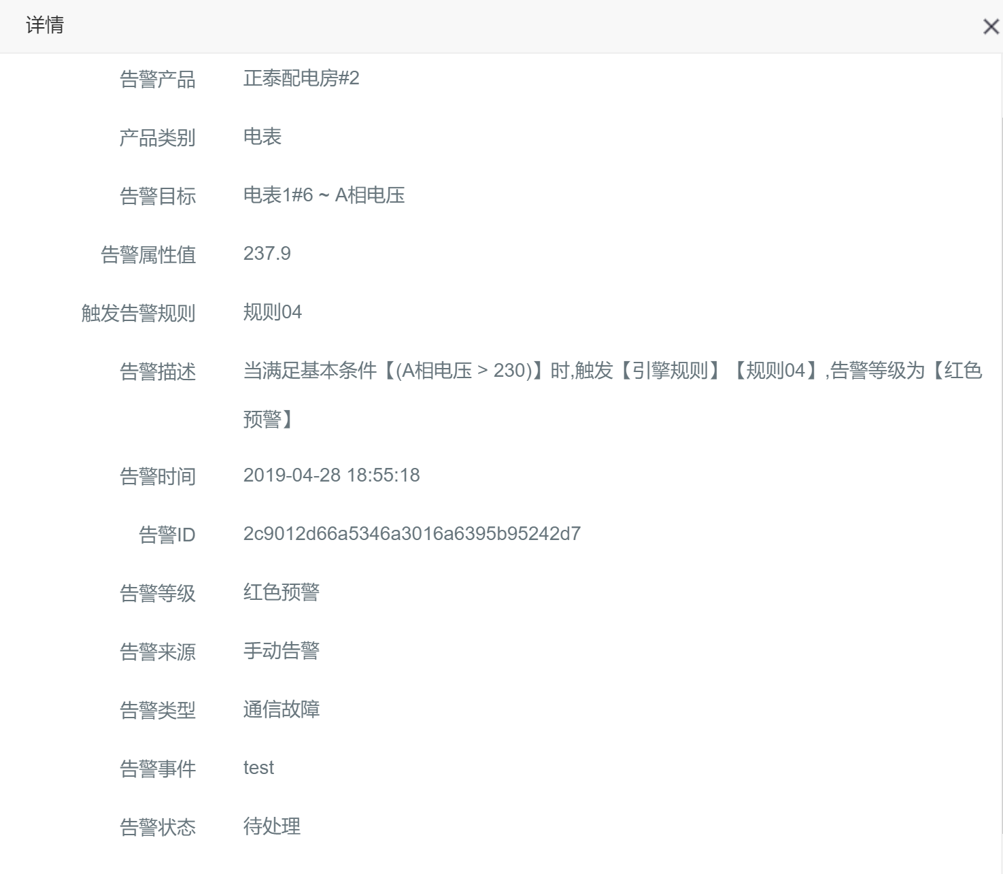
DiverseCloud 功能介绍-告警管理
告警查询
告警详情

Slide 11
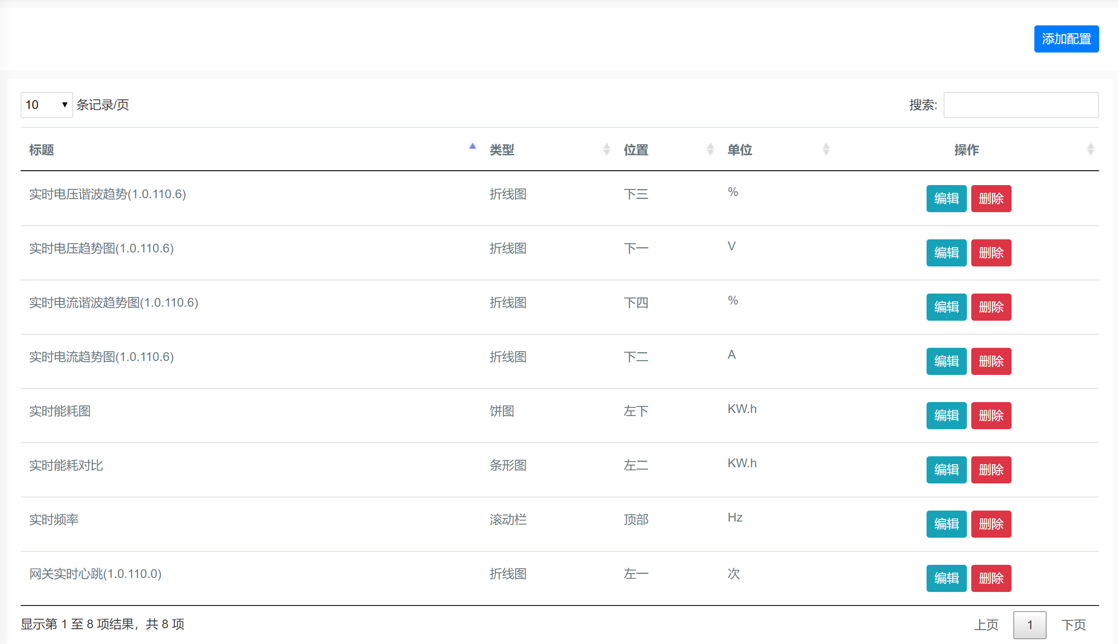
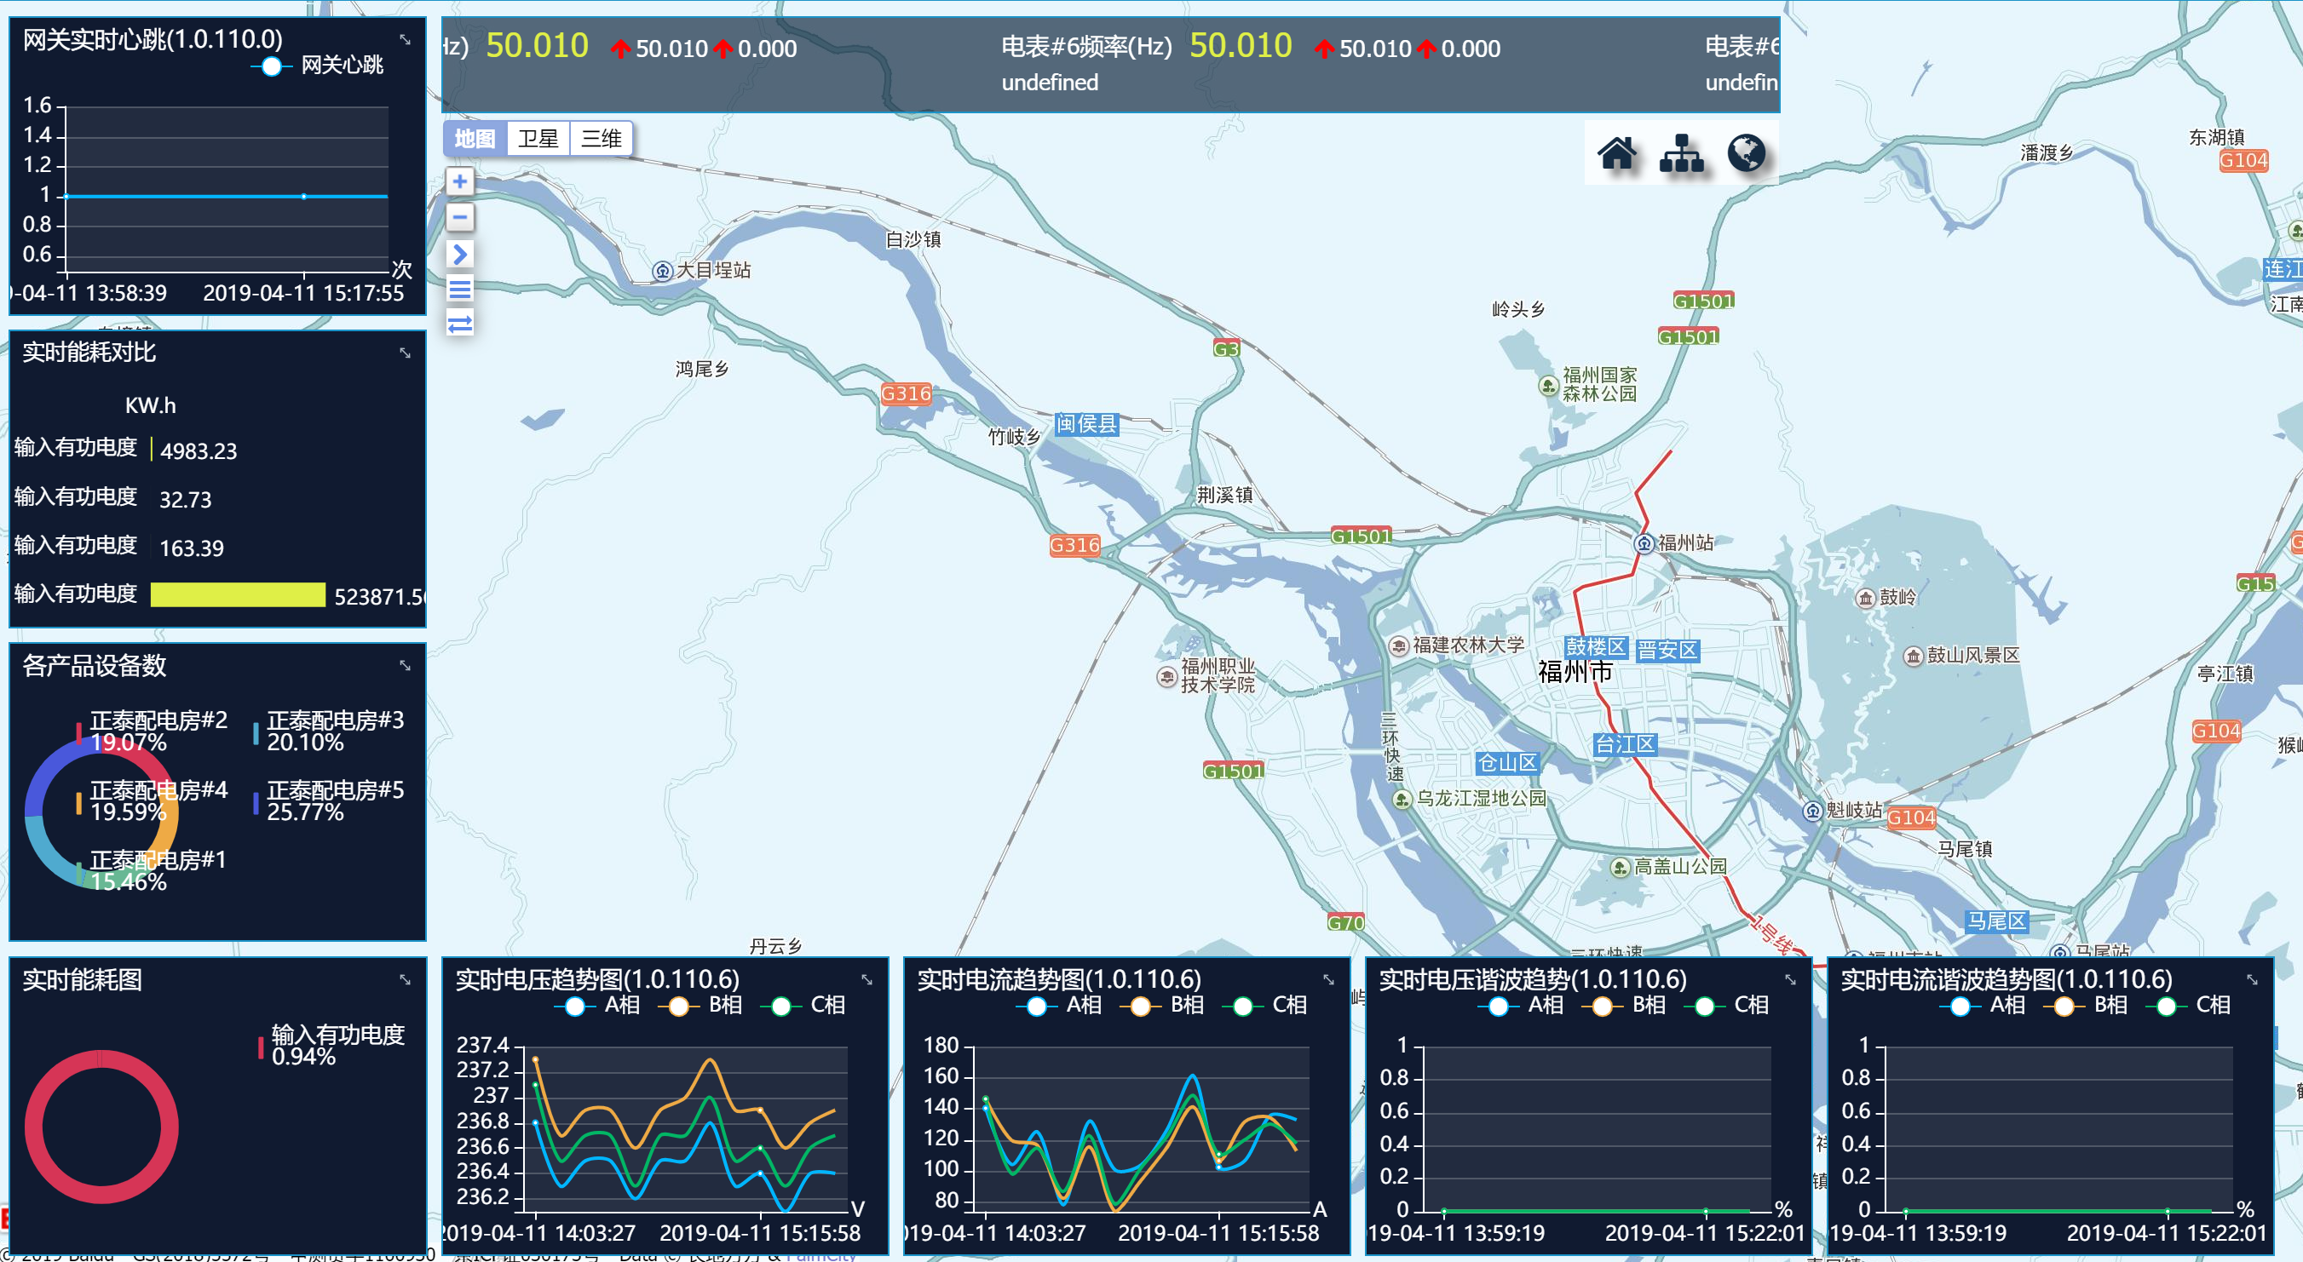
DiverseCloud 功能介绍-数据展示模板应用
数据展示模板配置
数据展示应用

Slide 12
PART
3
成功案例
Success Case

Slide 13
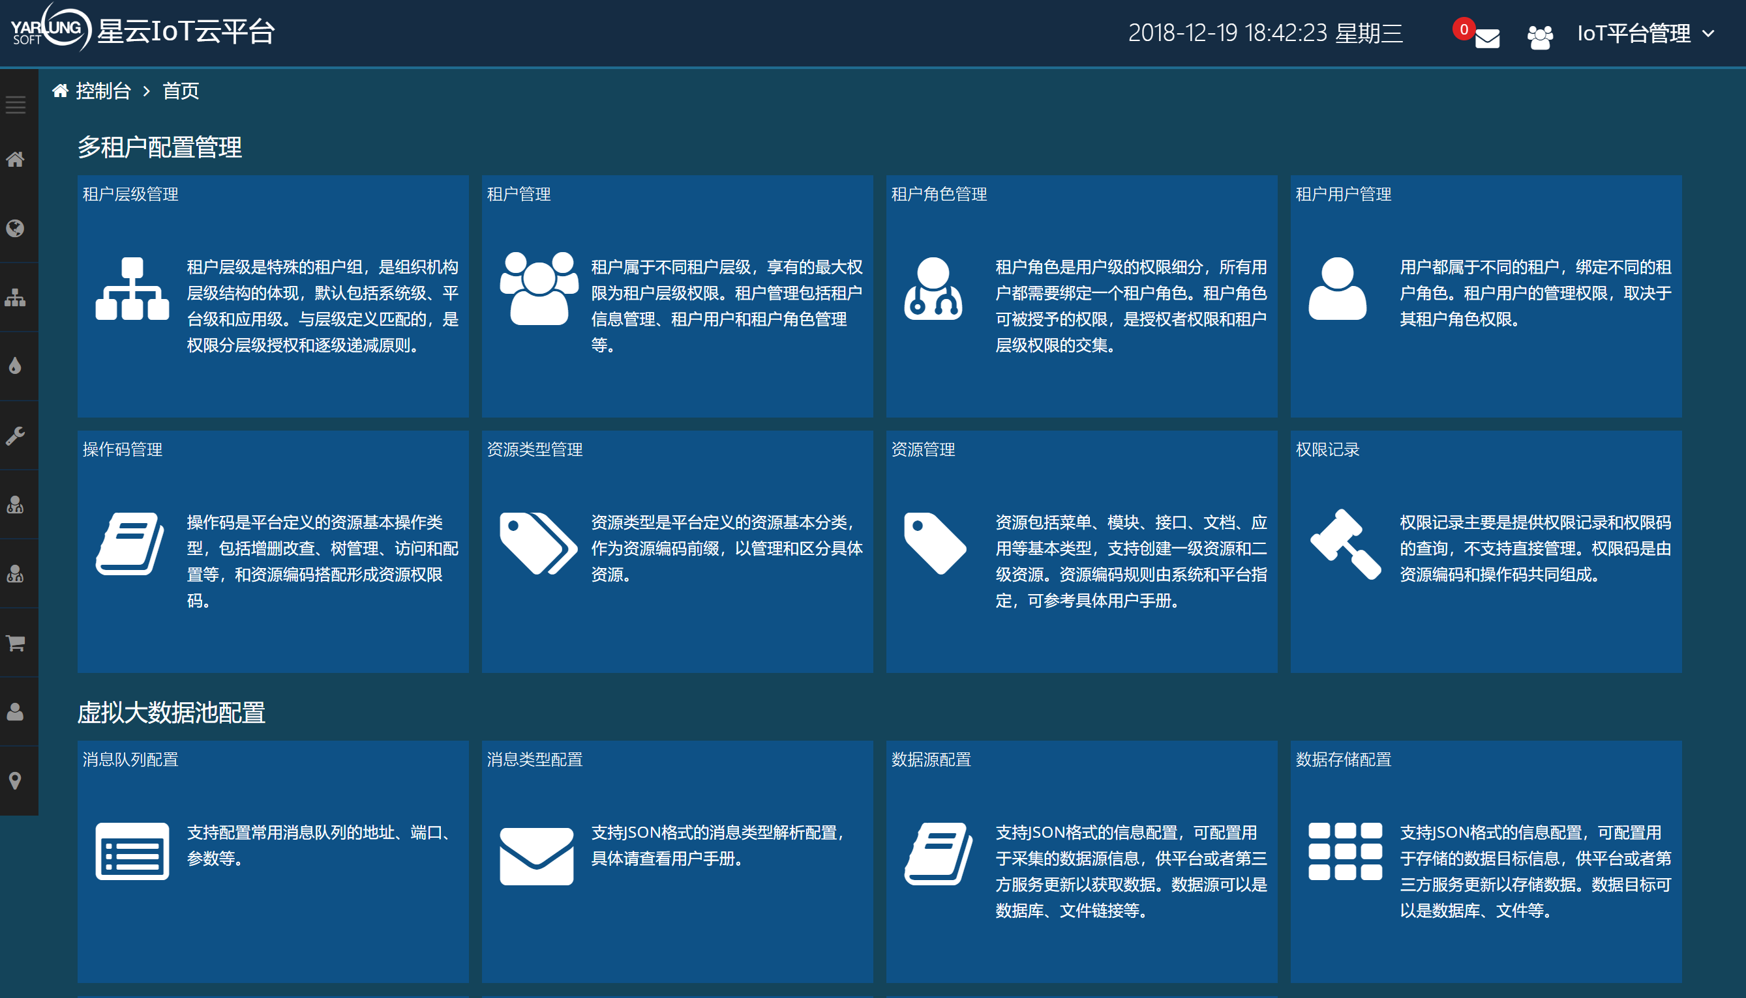
案例一
省物联网云平台租户平台

Slide 14
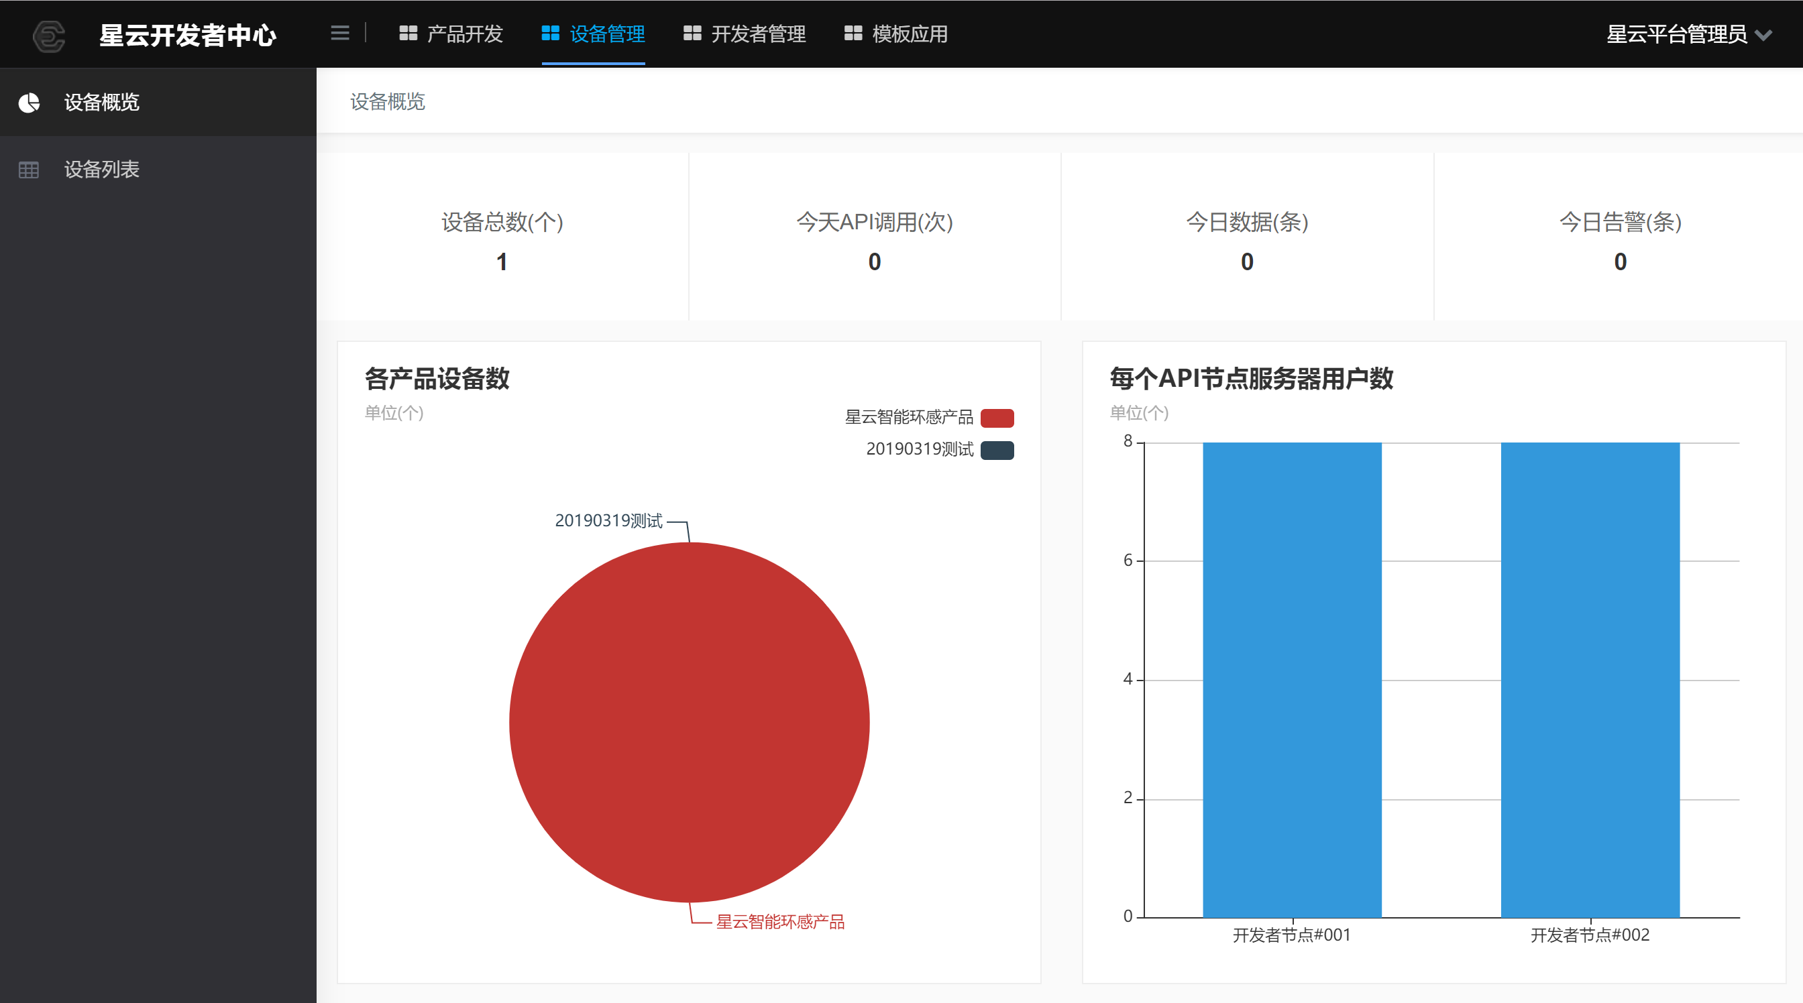
案例一
省物联网云平台

Slide 15
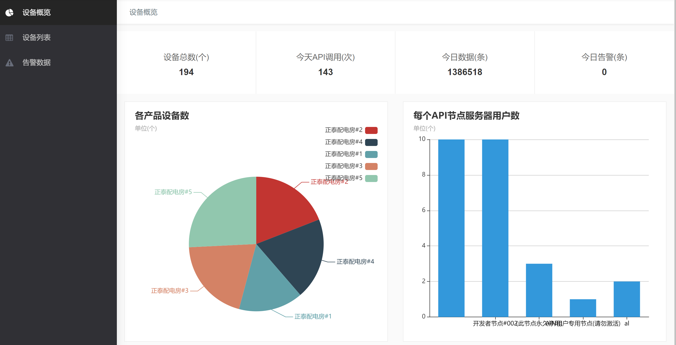
案例二
正泰能源互联网平台-日200万条数据处理

Slide 16
PART
4
公司介绍

Slide 17
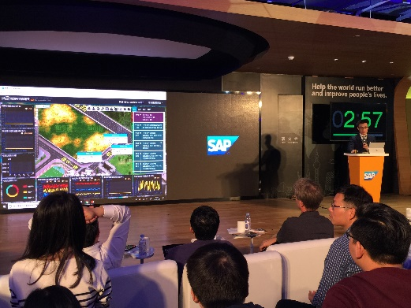
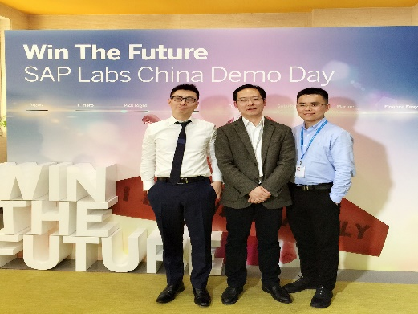
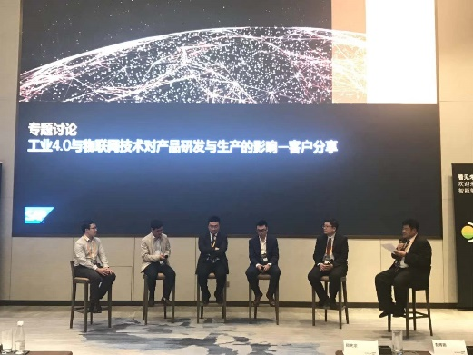
关于雅鲁
雅鲁科技2014年成立于成都
2014
30+专利
2个产品体系
众多行业大型合作伙伴
荣誉
2016年成都政府启动资金
2016年创业新星百人
2017国家高科技企业
2018火炬创新创业大赛四川赛区第三名
专利及软著30多个
边缘计算产品体系：物联网操作系统DthingOS、边缘终端E-Box、E-Touch系列硬件产品
云端产品体系：物联网云平台DiverseCloud，物联网统一接入平台产品Ein，虚拟大数据池VData，DtSaaS系统
.
中国移动研究院、SAP、中数通、福州大学、福州水务、福州地铁、福建星云集团（省物联网平台）、深圳卫计委（医疗影像云）、国网信通产业集团有限公司、福建中海创集团

Slide 18
雅鲁团队的荣誉
专利及软著清单
自主研发的DthingOS被气候组织评为影响未来中国15年经济的100项前瞻性技术之一，并作为前30名在2016全球清洁技术高峰会上路演。同时Dthing OS被评为2015年一铭杯开源大赛优秀奖，并在2016年作为唯一物联网操作系统参加2016中日韩部长级开源会议。
作为中国移动第一家物联网操作系统技术合作方，参与ONE NET物联网芯片研发，并为中移物联开发物联网芯片自动化测试工具，同时为其提供智慧城市物联网解决方案，包括智能照明及NB-IOT在中国首批海绵城市的智能水务应用。
2016年智慧水务方案被评为工信部中国优秀物联网方案，并在无锡物联网世界大会上颁奖。2018年提交物“智能配电、能源物联网、物联网综合接入平台、水务综合调度认知云、医疗影像云平台”等五个物联网行业解决方案参加物联中国优秀案例评选。
与德国SAP、中移物联、福州地铁、福建星云、百度、法国电信Orange、施耐德schneider、在不同物联网领域成为合作伙伴。与福州地铁成立物联网应用创新实验室、与福州大学物联网系结成产学研合作，担任物联网应用专业授课副教授并同步成立科研实验室。

Slide 19
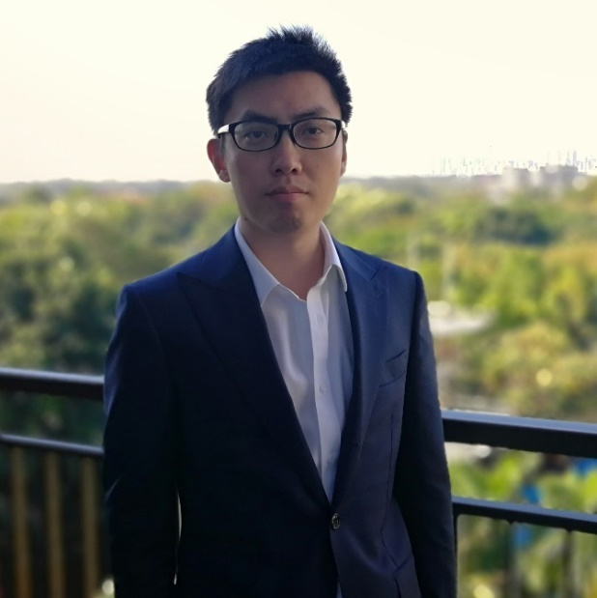

雅鲁科技创始人介绍
成都雅鲁科技有限公司创始人兼CEO/CTO
2018年科技部火炬创业创新大赛，四川能源组第三名
2017年被聘为 福建地铁物联网联合创新实验室主任
2016年成都雅鲁科技获得成都创业启动资金最高金额补贴
2016年被评为 年度成都市“创业新星计划”百人
独立撰写的系列文章《物联网与云计算》，《物联网操作系统》，《 NB-IoT》
等十篇文章在物联网专业媒体《物联网智库》头条发布， 超过40000+的阅读量
著作《物联网商业设计与案例》由人民邮电出版社出版发行
中国开源软件联盟成员
个人简历：
1995-1999 沈阳建筑工程学院，本科
1999-2002 南京东南大学计算机系，硕士
2002-2014 中兴通讯，展讯，Alcatel，Motorola，Myriad，
手机/移动终端软件技术开发及研究
2014年至今 雅鲁科技CEO，专注于物联网终端操作系统以及物联网行业应用研究与项目实施
曾主导或参与项目：
1. 中国移动物联网终端操作系统开发
2. Android系统裁剪
3. 地铁物联网、水务物联网、智能配电、智能工厂、智慧家庭、智慧社区、智能养老、农业溯源、儿童定位手表、 智能照明方案
4. 主导物联网相关发明专利5个，15个软件著作权，7个实用新型专利，3个外观设计专利

Slide 20

物联网产业链
雅鲁定位

Slide 21

THANKS

